Slide 1
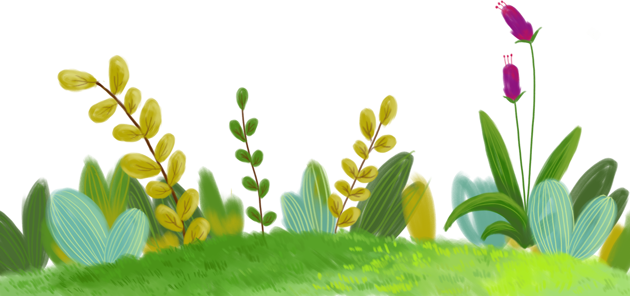
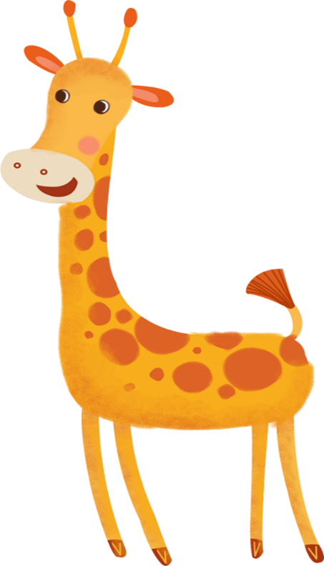
Trang 66

Slide 4
Đề bài: Viết bài văn thuật lại một sự việc thể hiện truyền thống Uống nước nhớ nguồn và chia sẻ suy nghĩ, cảm xúc của em về sự việc đó.

Slide 5
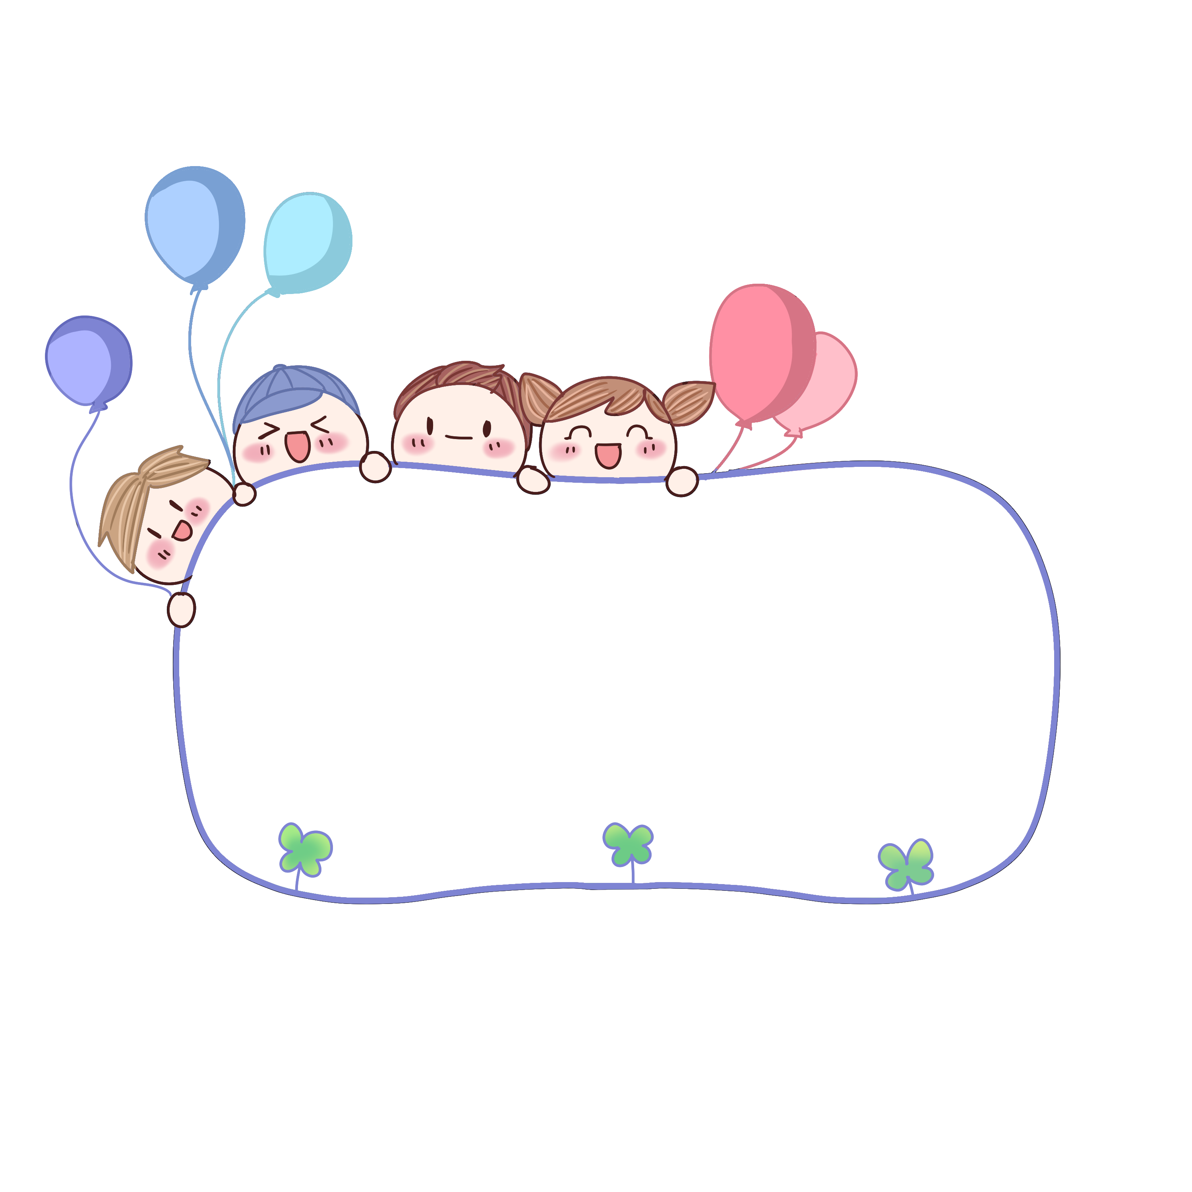
1. Dựa vào dàn ý đã lập trong hoạt động Viết ở Bài 14, viết bài văn theo yêu cầu của đề bài.

Slide 6
Tham khảo
Vào ngày lễ Quốc khánh mùng 2 tháng 9 vừa rồi, em được bố mẹ đưa đi viếng lăng Bác. Đó là một chuyến đi vô cùng thú vị đối với em.
Chuyến bay xuất phát từ lúc 5h sáng đến khoảng 7h cả gia đình em đến nơi. Sau khi đến nơi gia đình em xếp hàng ngay ngắn, di chuyển vào khu vực lăng Bác. Ngay từ phía xa, em đã nhìn thấy lăng Bác Hồ to lớn nằm đấy. Hai bên đường vào trong lăng là hàng tre xanh tốt. Dòng người trật tự đi theo hàng tiến vào lăng. Các chú bộ đội canh gác lăng đều đứng rất nghiêm trang. Tiến vào trong lăng, em cảm thấy khá lạnh. Theo lời của ba thì trong lăng luôn phải duy trì nhiệt độ thấp để có thể bảo quản thi hài của Bác Hồ tốt nhất.

Slide 7
Không khí trong lăng thật yên lặng, nghiêm trang. Bác Hồ nằm đó giống như đang ngủ vậy. Khuôn mặt Bác hiền từ. Chòm râu dài, mái tóc bạc phơ. Vầng trán cao và rộng. Đôi môi thì như đang mỉm cười. Hình ảnh Bác lúc này không khác so với những lời thơ, câu hát hay bức tranh mà em từng đọc, từng nghe và từng thấy. Bác Hồ nằm đó, yên giấc ngủ. Khi được nhìn thấy Bác, em cảm thấy vô cùng hạnh phúc. Thật tiếc, rất nhanh sau đó, em đã phải di chuyển ra ngoài. Sau khi tham quan lăng Bác, em còn được đến tham quan nhà sàn, ao cá của Bác, bảo tàng Hồ Chí Minh. Các cô hướng dẫn viên đã kể cho gia đình em nghe rất nhiều câu chuyện hay về Bác Hồ.

Slide 8
Chuyến tham quan này quả thật là một chuyến đi đầy thú vị. Cũng qua chuyến đi này, em càng biết ơn và tự hào vì đất nước mình có một vị lãnh tụ vĩ đại như Bác. Bác đã dành cả cuộc đời để dành lại độc lập cho dân tộc em sẽ cố gắng học tập thật tốt để mai sau xây dựng đất nước mình phát triển hơn.

Slide 9
Yêu cầu:
+ Đảm bảo bài văn có đủ 3 phần: Mở bài, thân bài, kết bài.
+ Sự việc cần thuật lại theo trình tự hợp lí.

Slide 10
2. Đọc soát và chỉnh sửa
a. Đọc lại bài làm của em để phát hiện lỗi.
Bố cục đủ
3 phần không?
Từ ngữ dùng có phù hợp không?
Viết câu có đúng không
- Sự việc được kể có thể hiện truyền thống Uống nước nhớ nguồn không?
- Các hoạt động, việc làm...có được sắp xếp đúng trình tự không?

Slide 12
Đọc bài làm của mình cho người thân nghe.

